Slide 1
IT Projektmanagement
4 AHITM

Slide 2
Agenda
Vorstellrunde
Lehrplan
Lehrstoffverteilung
Eure Erwartungen?
Leistungsbeurteilung
Wiederholung 3. Jahrgang

Slide 3
Vorstellrunde
Name
Lieblingsgegenstände und Stärken
Hobbies

Slide 4
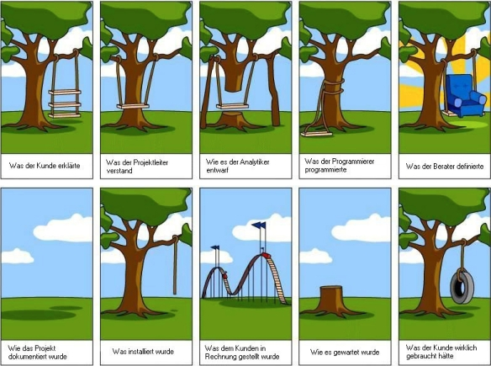

Slide 5
Lehrplan Herbstsemester (1/2)
Lehrstoff
PM
Dokumentenmanagement, Ressourcenmanagement, Konfliktmanagement
Durchführung informationstechnischer Projekte
Planung und Realisierung einfacher informationstechnischer Projekte unter Wahrnehmung typischer Rollenbilder und unter Berücksichtigung von Themenbereichen der technischen Pflichtgegenstände

Slide 6
Lehrplan Herbstsemester (2/2)
Bildungs- und Lehraufgabe
PM
Leistungs-, Termin-, Ressourcen und Kostenpläne sowie den Einfluss auf den Projektfortschritt verstehen
Analyse von Problemen und Konflikten im Team
Durchführung informationstechnischer Projekte
PHB
Planungsstrategien, Integrationsstrategien
Eigenständigkeit bei Lösungsfindung auf Basis der technischen Pflichtgegenstände mit dem Ziel einfache IT Projekte zu entwickeln
Umgang mit Konflikten

Slide 7
Lehrplan Sommersemester (1/2)
Lehrstoff
PM
Dokumentenmanagement, Changemanagement, Projektmarketing, Teamkultur
Durchführung informationstechnischer Projekte
Planung und Realisierung informationstechnischer Projekte unter Wahrnehmung typischer Rollenbilder und unter Berücksichtigung von Themenbereichen der technischen Pflichtgegenstände

Slide 8
Lehrplan Sommersemester (2/2)
Bildungs- und Lehraufgabe
PM
PHB erstellen
Kreativitätstechniken für die Aufgaben einsetzen
Durchführung informationstechnischer Projekte
Modelle zur Bewältigung von Krisen und Wahrnehmung von Chancen anwenden;
Eigenständig Lösungskonzepte auf Basis der technischen Pflichtgegenstände zur Realisierung informationstechnischer Projekte entwickeln.

Slide 9
Lehrstoffverteilung
Wiederholung 3. Jahrgang
Dokumentenmanagement
Versionierungssysteme, lokal vs. zentrale Datenablage, GIT Befehle
Projektorganisationsformen, Kommunikation und Führung
Stab-, Reine-, Matrix-Projektorganisation, Motivation, Führung in Projekten, Konfliktmanagement
Ressourcenmanagement/Changemanagement
Ressourcenverfügbarkeit-, Verteilung, Balkenplan/Gantt-Diagrammm,
Projektmarketing
In den verschiedenen Projektphasen
Berufsbilder für die Teamkultur
Ausschreibungen analysieren, Eigene Stärken/Schwächen ableiten

Slide 10
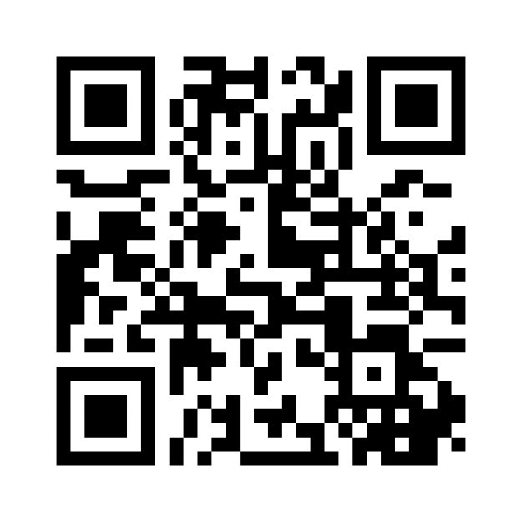

Eure Erwartungen in Projektmanagement?
Notes:
Bearbeitung: https://www.mentimeter.com/app/presentation/altu3xmko6gubwvv9hj4yzcx2fm1w9sa/i9yyt8cyur4b/edit
Abfrage: https://www.menti.com/alfj1mr4hjec
Ergebnis: https://www.mentimeter.com/app/presentation/altu3xmko6gubwvv9hj4yzcx2fm1w9sa

Slide 11
Leistungsbeurteilung
Theorieunterricht
Präsentationen
Mündliche Stundenwiederholungen
Schriftliche Mitarbeiterüberprüfungen
Ausarbeitungen von Artikeln/Themenbereiche
Praxisunterricht
Arbeit im Projekt

Slide 12
Wiederholung 3. Jahrgang (1/2)
Kapitel 1 bis 5 von „Systemplanung und Projektentwicklung HTL 3“
Gruppenaufteilung in Moodle
Team Präsentationen mit ca. 15 Minuten
Gegenseitiges Feedback

Slide 13
Wiederholung 3. Jahrgang (2/2)
Kapitel 1 (3 SchülerInnen)
Kapitel 2
2.1, 2.2 (2 SchülerInnen)
2.3-2.5 (3 SchülerInnen)
Kapitel 3
3.1, 3.2 (2 SchülerInnen)
3.3,3.4 (2 SchülerInnen)
Kapitel 4
4.1, 4.2 (2 SchülerInnen)
4.3 (3 SchülerInnen)
Kapitel 5
5.1-5.2.4 und 5.3 (2 SchülerInnen)
5.2.5, 5.2.6 (4 SchülerInnen)
5.4-5.5 (2 SchülerInnen)

Slide 14
Nächste wichtige Termine
21.09.2023 Wandertag
07.10.2023 Schulball
6.-11.11.2023 Sprachwoche Malta
15.12.2023 Elternsprechtag
Weitere: https://www.sz-ybbs.ac.at

Slide 15
Unterrichtsfeie Tage im SJ 2023/24
26. Oktober 2023 Nationalfeiertag
27. Okt. – 31. Okt. 2023 Herbstferien
01. November 2023 Allerheiligen
02.November 2023 Allerseelen
03. November 2023 schulautonom frei
15. November 2023 Landesfeiertag (Hl. Leopold)
08. Dezember 2023 Maria Empfängnis
23. Dez. – 06. Jänner 2024 Weihnachtsferien
05. – 10. Februar 2024 Semesterferien
23. März – 01. April 2024 Osterferien
02. April 2024 schulautonom frei
01. Mai 2024 Staatsfeiertag
09. Mai 2024 Christi Himmelfahrt
10. Mai 2024 schulautonom frei
18. – 20. Mai 2024 Pfingsten
30. Mai 2024 Fronleichnam
31. Mai 2024 schulautonom frei
29. Juni – 01. September 2024 Sommerferien

